Slide 1
Babysitter - Phone Internet der Dinge Präsentation 1 von Marvin Suhr und Jens Möhrstedt

Slide 2
INHALTSVERZEICHNIS
Einleitung
Verwendete Hardware
Konzept
Sensor Client
Server
Android Applikation
Kommunikation

Slide 3
EINLEITUNG

Slide 4
IDEE
Grundidee ist ein smartes Babyphone
Soll nicht nur das Baby, sondern ggfs. auch einen Babysitter überwachen
Umsetzung mithilfe eines Raspberry Pi, welches durch Sensoren Geräusche und Bewegungen erkennt
Diese Signale werden von einem Server verarbeitet und an eine Android-App gesendet

Slide 5
MOTIVATION
Eltern sind auch unterwegs immer über den Zustand des Babys informiert und wissen, ob der Babysitter seinen Job erledigt
Praktisch vor allem für beschäftigte Eltern oder z.B. Alleinerziehende
Statistiken über die Schlaf- bzw. Ruhezeiten des Babys können aufgestellt werden

Slide 6
VERWENDTE HARDWARE

Slide 7
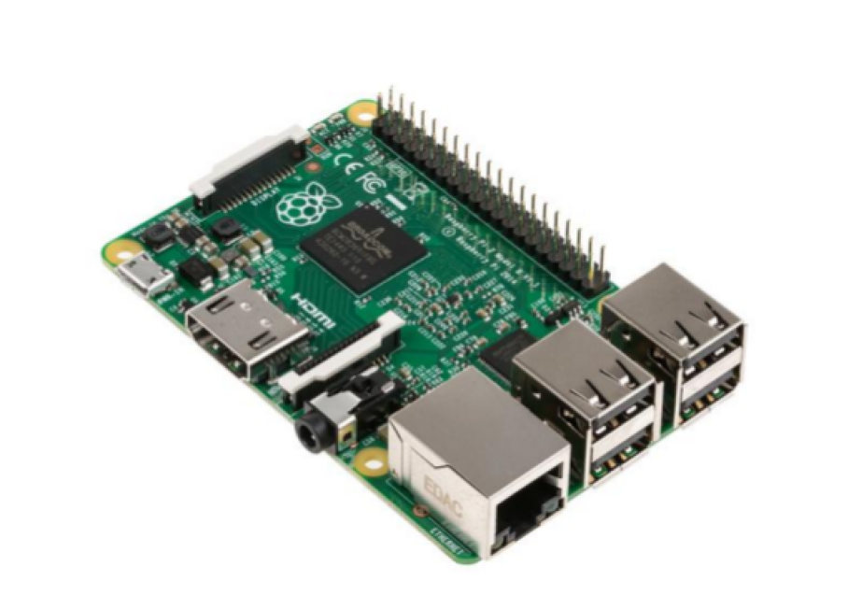
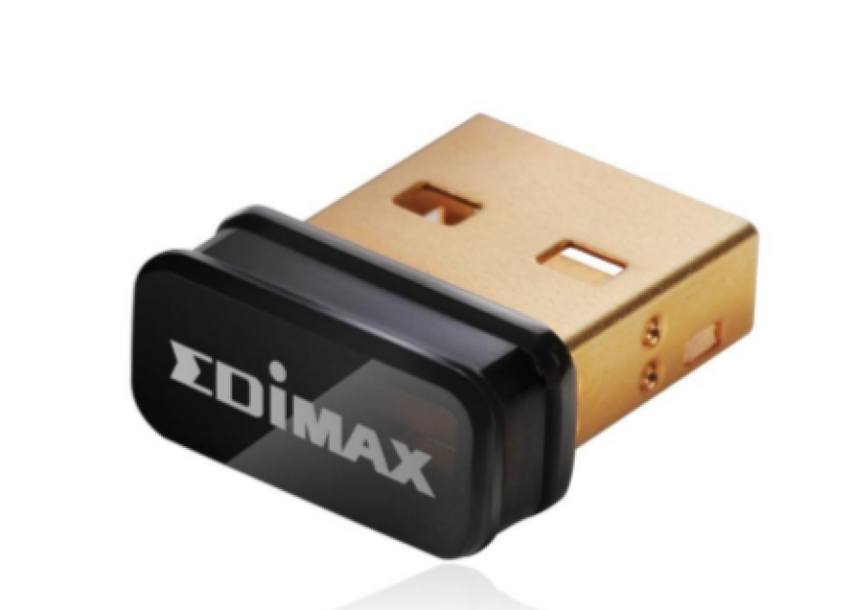
Raspberry PI
Einplatinencomputer
4 USB Ports
40 Pins
HDMI Ausgang
Kopfhörer Ausgang
Micro USB
Netzwerkkabel
Abbildung: Ein Raspberry 2 Model B
Benötigt einen USB-Port
Netzwerk der Hochschule
Zugriff auf den Server
Abbildung: Wi-Fi Nano USB Adapter

Slide 8
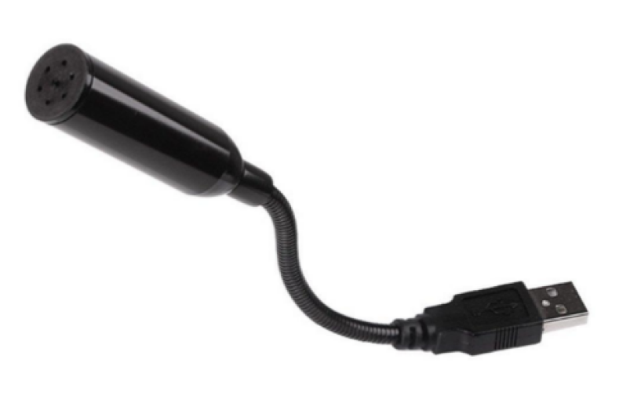
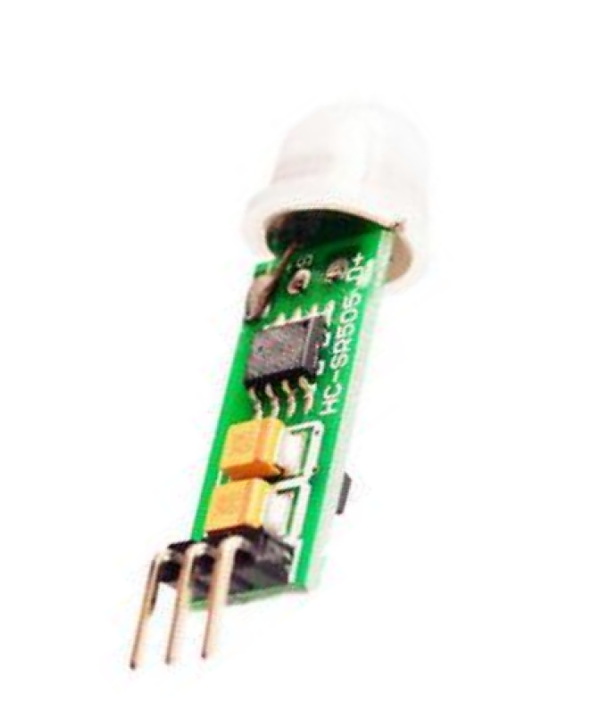
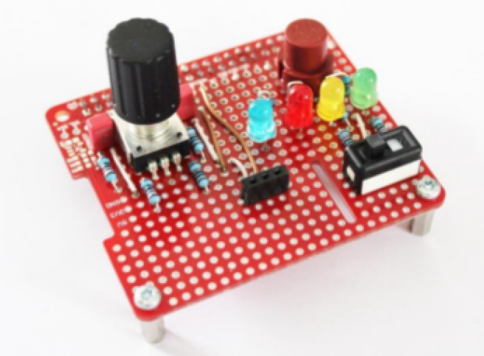
Diverse Sensoren
Hohe Empfindlichkeit
Effektive Entfernung mehr als 2 m
Filtert unerwünschte Hintergrundgeräusche
Abbildung: USB Mikrofon
Reichweite von 3 m
Abtastwinkel von 100°
Einschaltverzögerung
Infrarot
Abbildung: Bewegungsmelder
Drehencoder
Schiebeschalter
Knopf
Halterung Bewegungsmelder
Vier LEDs
Abbildung: Platine

Slide 9
Server

Slide 10
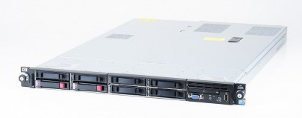
Konfiguration
URL: iot.tutoring-team.de
Weiterleitung auf www.tutoring-team.de/IOT/
PHP Version: 5.6
Ausgewählt, da keine PHP 7.0 Funktionen verwendet werden
MySQL Version: 5.5
Aktuellste Version auf diesem Server
Python Version: 2.7x
Version da die Unterstützung besser ist als bei 3.0

Slide 11

Datenbank Diagramm
bigint
bigint
Speichert den jeweiligen
Zustand von den
Sensoren
Auto_Increment
erzeugt
Zustand
Login
Zustand_ID : int
G_ID: int
Bewegung : int
Laut : int
Datum : date
PK
G_ID : int
Passwort : varchar
1
FK
PK
1
Geräte ID
wird einmalig pro Gerät
vergeben
Wird zum einloggen
benötigt
Zum auswählen
und für die Statistik
wird das Datum
benötigt

Slide 12
Android Applikation

Slide 13
ZWECK der ApPlikation
App soll für smarte Android-Geräte entwickelt werden
Wird recht simpel gehalten und soll prinzipiell nur den Zustand des Babys anzeigen:
Durch Push-Benachrichtigungen werden Eltern über bestimmte Ereignisse informiert (z.B. „Baby schreit seit über fünf Minuten“)
„Verlauf“ des Zustands des Babys lässt sich in einer Liste oder durch einen Graphen manuell einsehen

Slide 14
ZWECK der ApPlikation
Eventuell Einstellungen, um z.B. die Sensitivität des Mikros auch unterwegs konfigurieren zu können
Statistiken, um den Zustand des Babys über einen Zeitraum hinweg zu überwachen
Entwicklung mithilfe der IDE Android Studio
Soll mit aktuellen Android-Geräten kompatibel sein

Slide 15
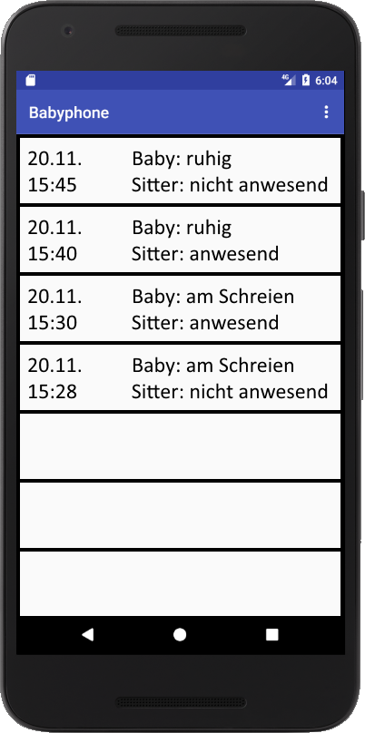
Grafischer Entwurf
Einstellungen
und
Statistiken
Datum,
Uhrzeit,
Status des Babys

Slide 16
Kommunikation

Slide 17
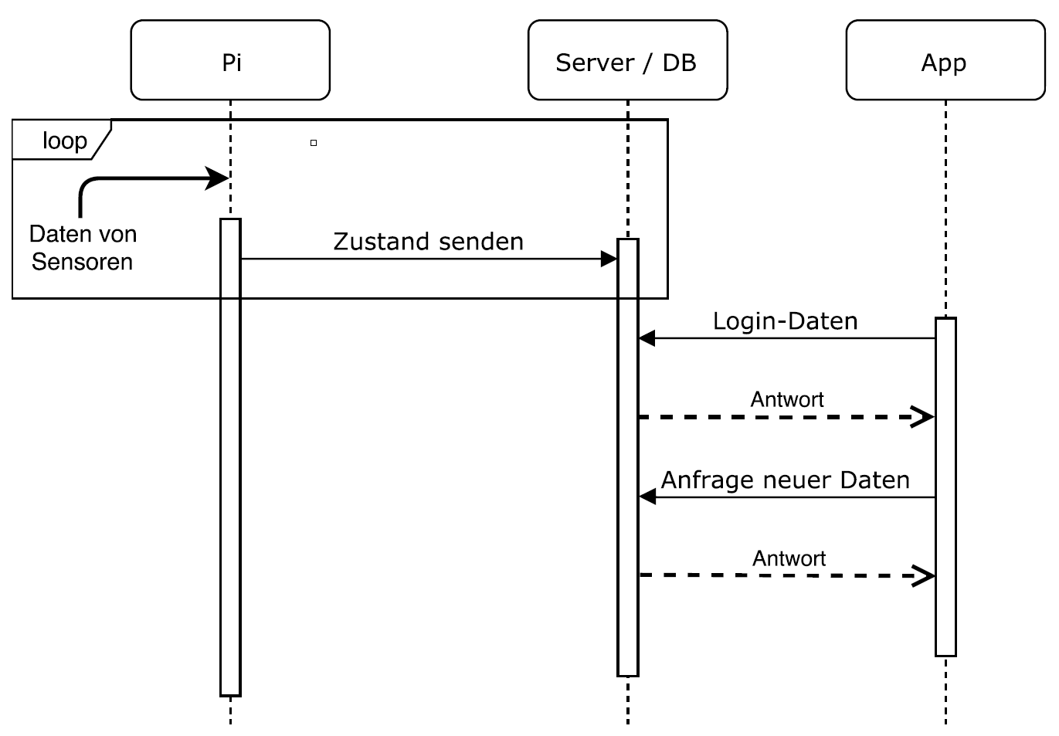
Sequenzdiagramm

Slide 18
Danke für Ihre Aufmerksamkeit

